Slide 1
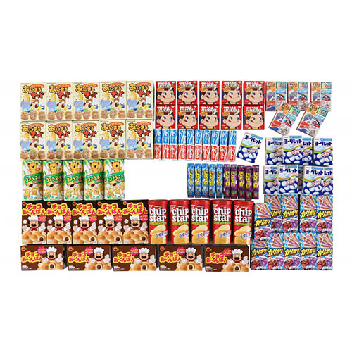
【提案書】
輪投げ・射的用お菓子追加キット ※税率8％
特徴
別売りの射的ゲームや輪投げゲームの景品として利用されるお菓子の追加用100個セットです。射的ゲームや輪投げゲームもご用意しておりますので、合わせてご活用ください。
商品写
納期
納期スペース
仕様
注意事項：賞味期間：180日(残日数60日以上)
備考：内容:お菓子取混×100
お見積
お見積りスペース

